Slide 1
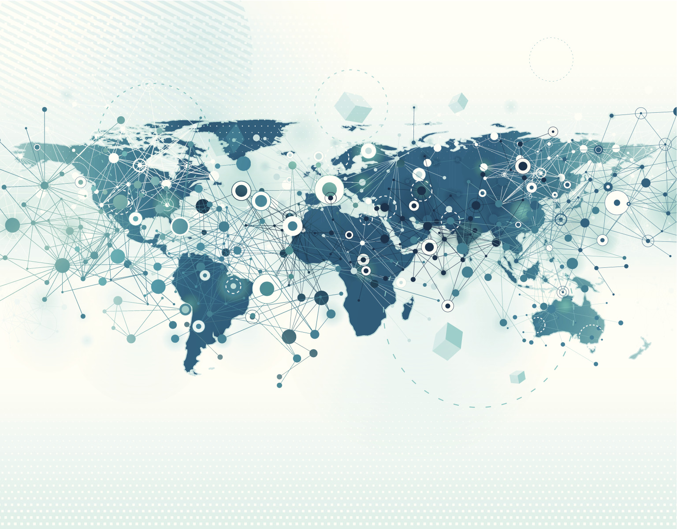

Big Data Visualization
05/21/2015
Prof. Seungchul Lee
iSystems Design Lab.

Slide 2
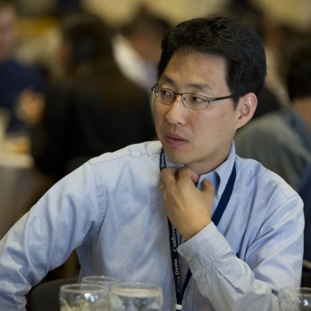
소개
Since 2013 July: UNIST
2010, Ph.D. from the University of Michigan, Ann Arbor
S. M. Wu Manufacturing Research Center
Intelligent Maintenance Center (IMS)
2007, M.S. from the University of Michigan, Ann Arbor
2005, B.S. of Electrical Engineering from Seoul Nation University
2001, B.S. of Mechanical Engineering from Seoul Nation University

Slide 3
iSystems Design Researches
informatics for machine health monitoring
Self-diagnostics Embedded Machine
Visualization
interactive machine
immune for self-healing system Design
Maintenance-free Machine

Slide 4
목차
Big Data in our life
Beyond the Unseen – Ulsan Population Visualization
Visualization Examples
Collective Behaviors
Clustering in Facebook
Recommender Systems
Data Preprocessing and Data Fusion
Interactive Machine
Big Data in Manufacturing

Slide 5
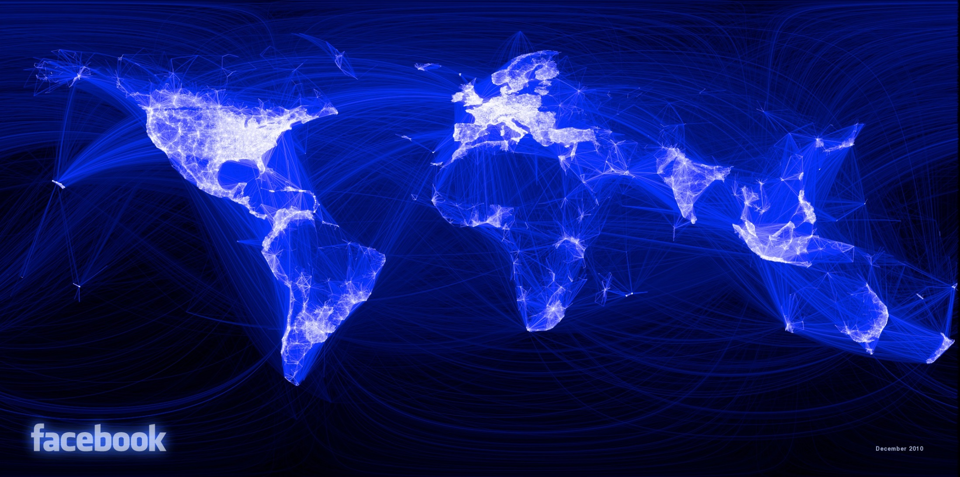
Big Data in our Life
Friendship on Facebook

Slide 6
Big Data?
기존 데이터베이스 관리도구로 데이터를 수집, 저장, 관리 분석할 수 있는 역량을 넘어서는 대량의 정형 또는 비정형 데이터 집합 및 이러한 데이터로부터 가치를 추출하고 결과를 분석하는 기술

Slide 7
고객을 알기 위해서는 데이터가 필요하다. → 데이터 기반 의사 결정

Slide 8
Walmart
금요일 마다 기저귀를 사는 사람들이 맥주도 산다 ?
알고 보니 퇴근하면서 부인 심부름으로 기저귀 사러 간 남편이 맥주도 같이 사곤 함
기저귀랑 맥주를 함께 진열 → 매출상승!

Slide 9
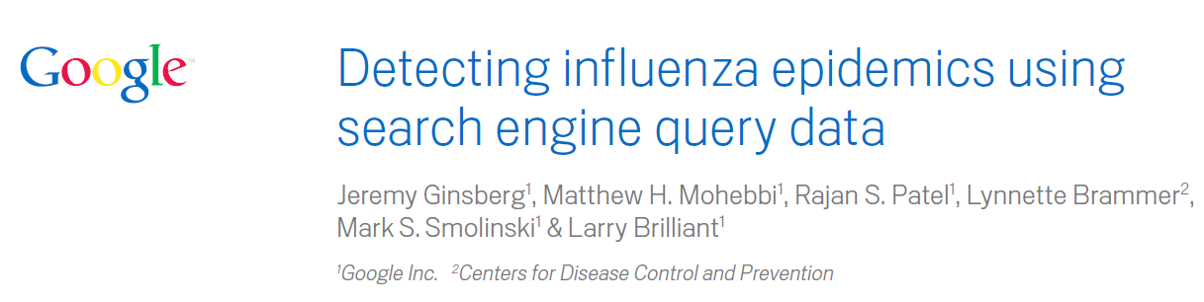

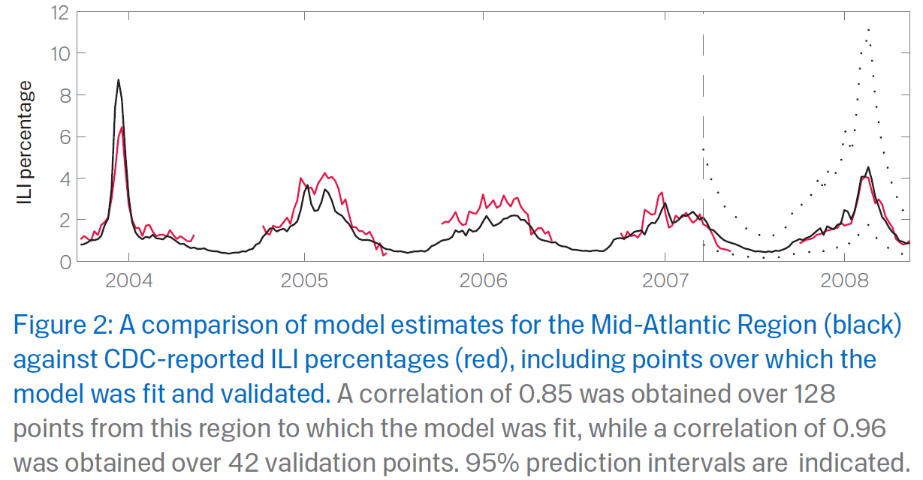

Slide 10
기술 → 가격 → 기회
기회는 Data로 부터 온다

Slide 11
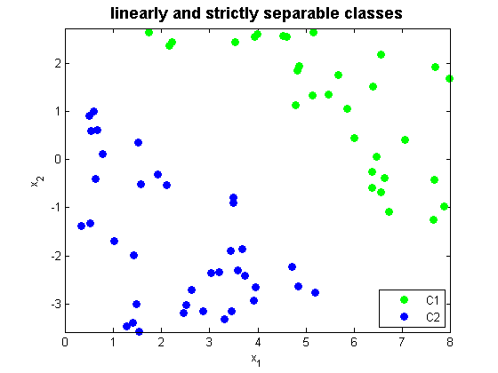
Data Visualization
데이터 분석 결과를 쉽게 이해할 수 있도록 시각적으로 표현하고 전달하는 과정
빅데이터 → 기계가 추론 → 정보
시각화 (visualization)
사람이 추론

Slide 12
Our ability to capture data exceeds our ability to make meaning of it
Dr. Scott Davidoff at NASA JPL

Slide 13
예시 - 울산 인구

Slide 14
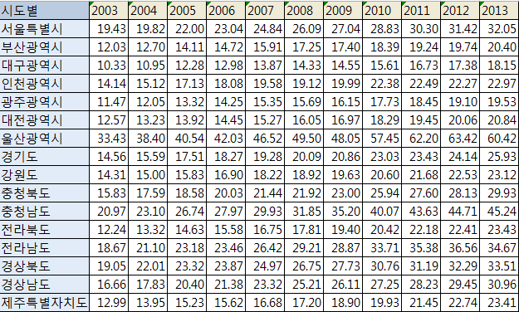
Data Visualization in Ulsan
1인당 지역내총생산* (GRDP) 를 통한 울산의 경제규모
*생산측면의 부가가치로서 각 시·도내에서 경제활동별로 얼마만큼의 부가가치가 발생되었는가를 나타내는 지표

Slide 15
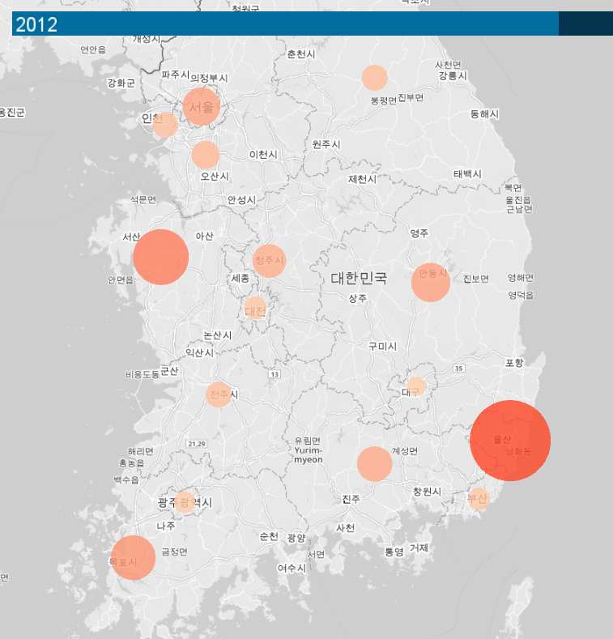
Data Visualization in Ulsan
1인당 GRDP를 통한 울산의 경제규모

Slide 16
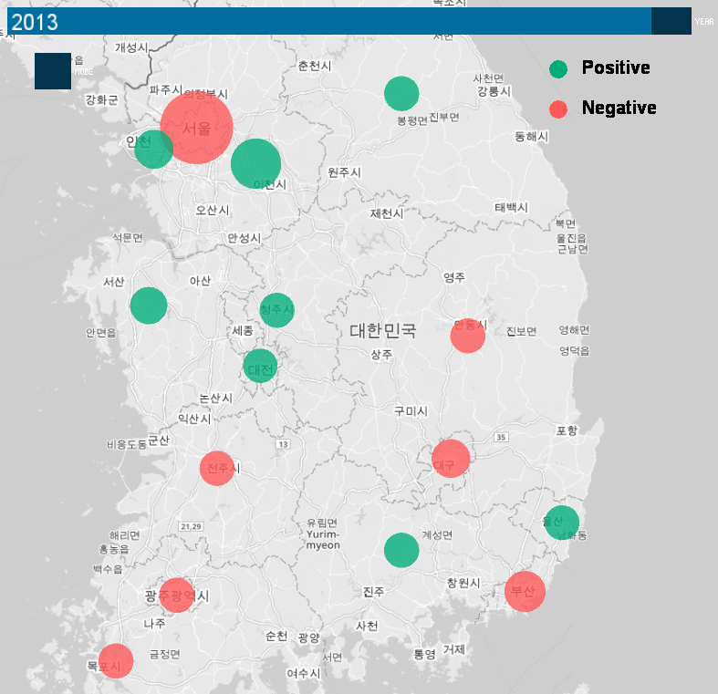
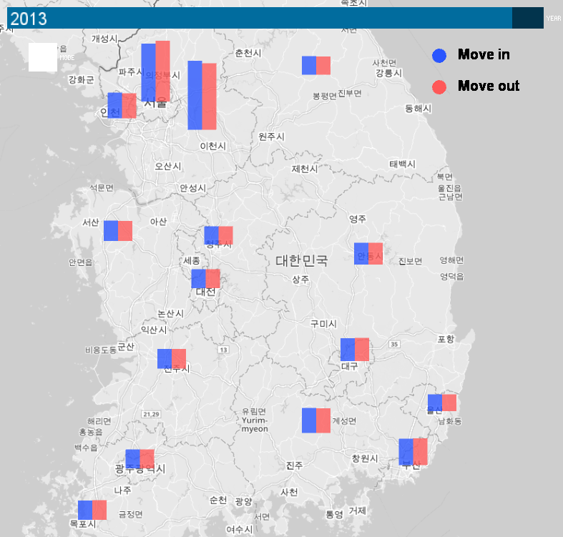
울산의 인구동향
가설:
울산 GRDP가 높기 때문에 일자리가 많고 울산으로 전입된 인구가 많다
실제:
전입과 전출이 비슷하다.
울산 전출인구는 어디로 이동했는가

Slide 17
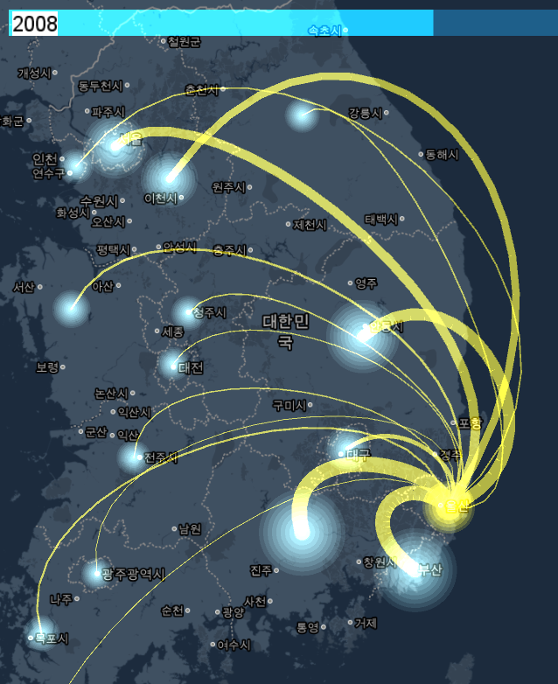
울산 전출인구의 동향 분석
부산으로 이주하는 인구가 많다

Slide 18
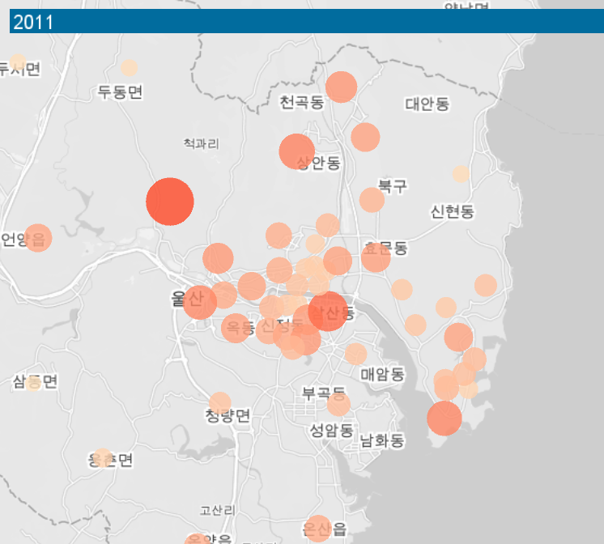
울산 내 인구 변화
울산 내 인구 변화 visualization
절대 인구 vs 인구 변화량

Slide 19
Data Visualization Examples
By Michael Bostock and Ben Fry

Slide 20
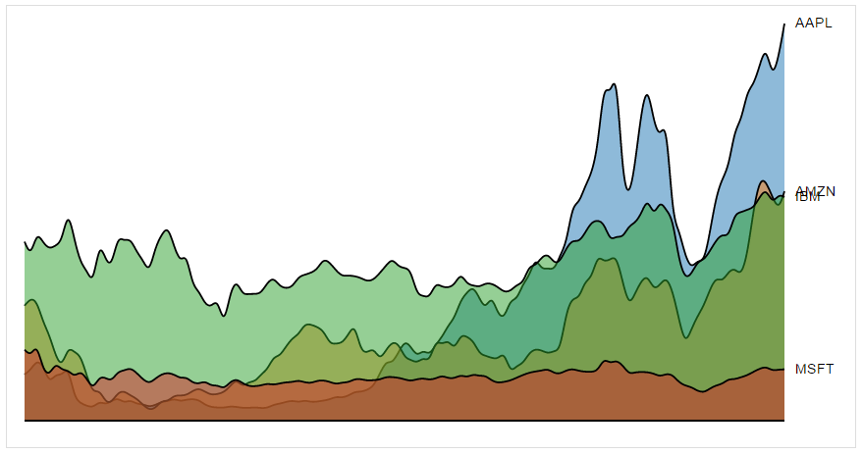
Visualization in Many Ways

Slide 21
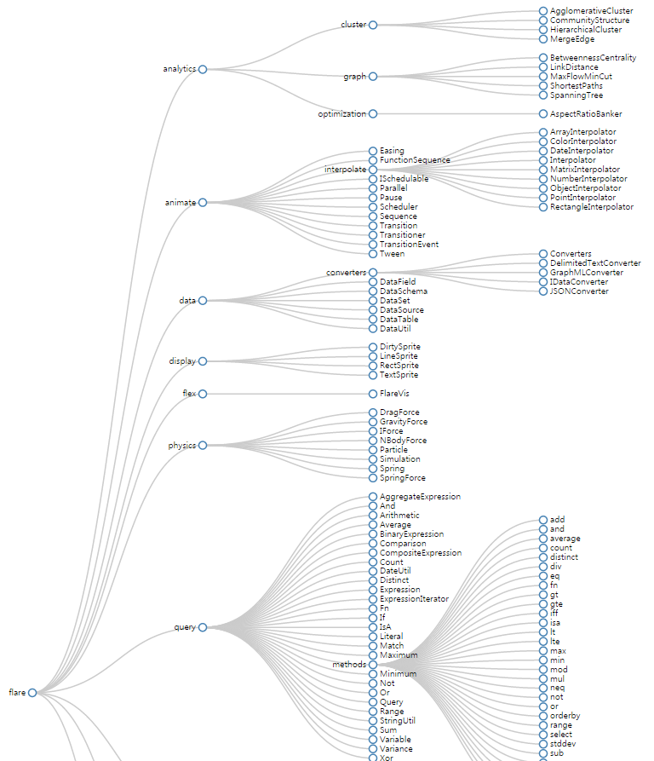
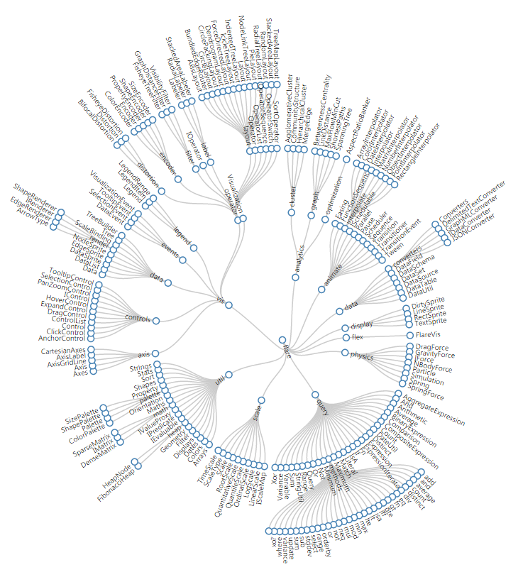
Radial Reingold–Tilford Tree

Slide 22
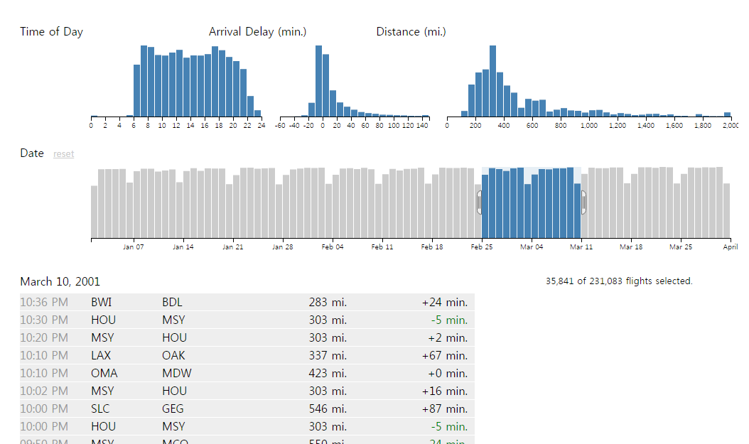
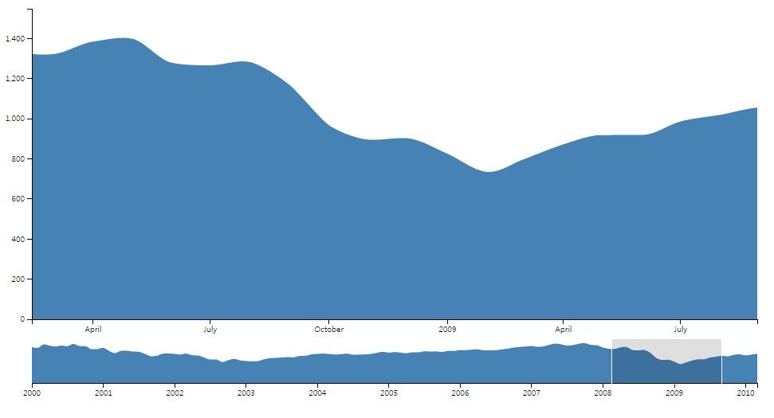
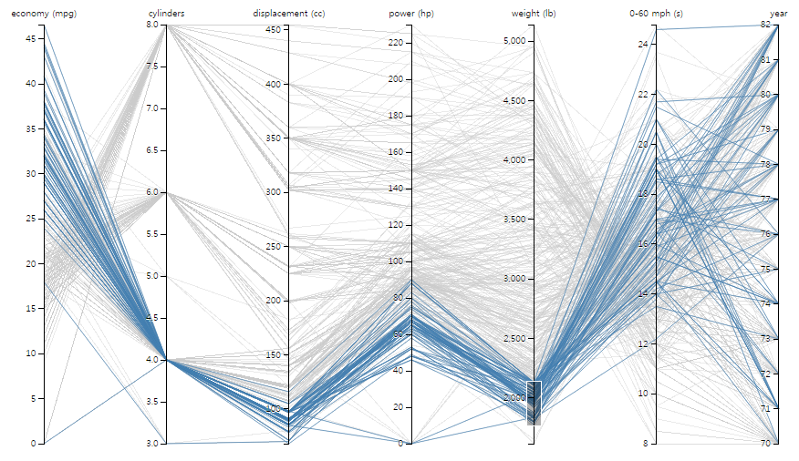
Interactive Plots

Slide 23
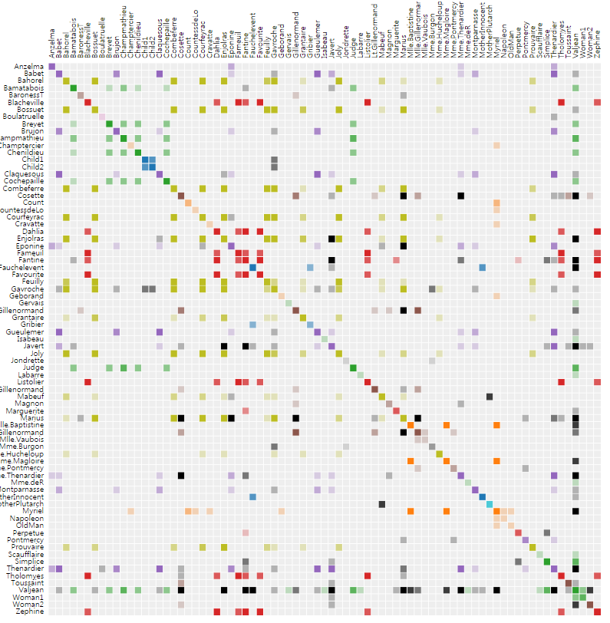
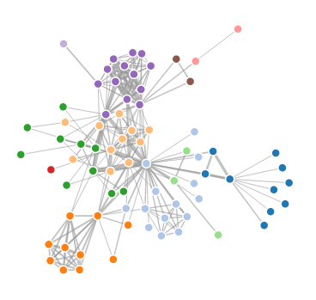
Les Misérables Co-occurrence

Slide 24


Slide 25
Collective Behaviors - Big Data Generator

Slide 26
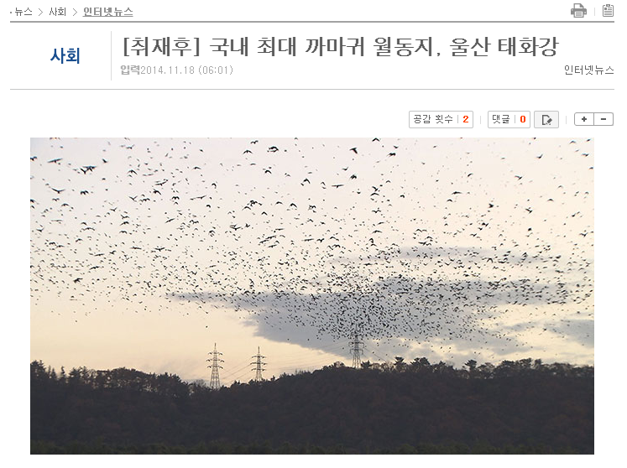

Slide 27
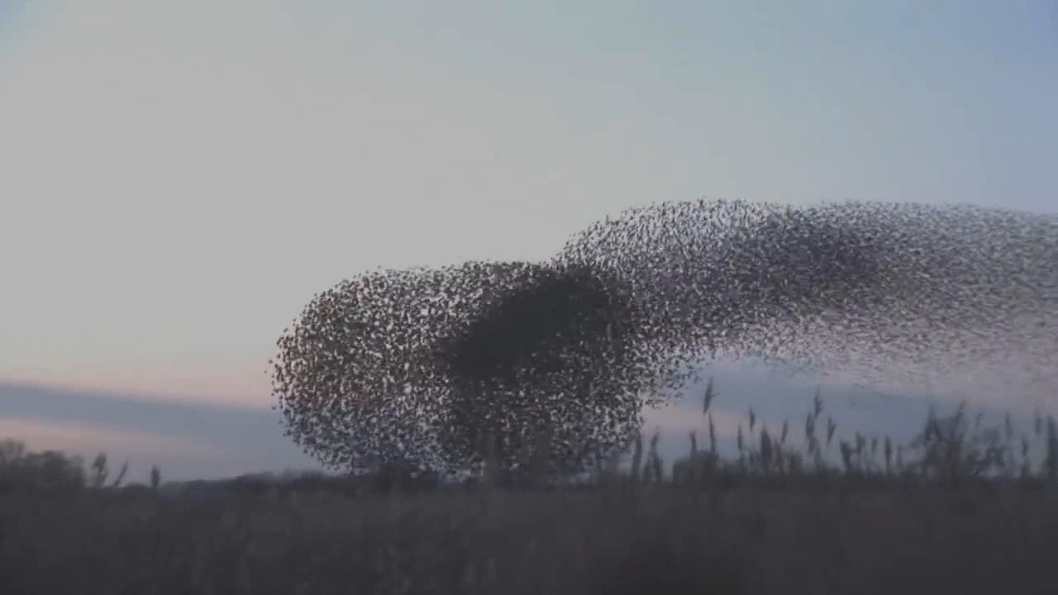
Flocking Birds

Slide 28
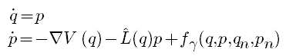
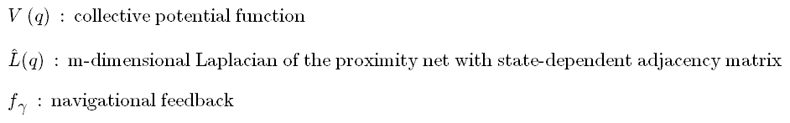
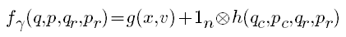
Too Complicated Mathematical Models

Slide 29
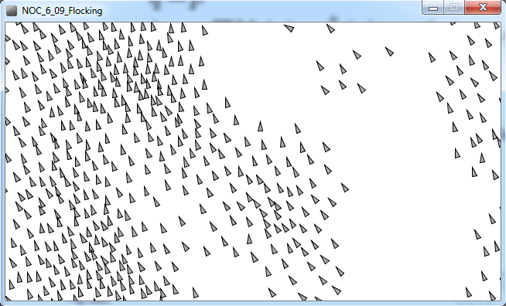
집단 행동
응집 (Cohesion)
주변 개체들과 모이려는 힘
정렬 (Alignment)
주변 개체들의 속도를 따라 움직임
분리 (Separation)
주변의 다른 개체들과 부딪히지 않으려는 힘
회피 (Avoidance)
방해물이 들어왔을 때 피하려는 움직임
복잡계도 단순한 원리에 의해 동작
매 순간 자신의 주변에 따라 판단할 뿐, 무리전체에 대한 정보는 가지고 있지 않다
리더도 존재하지 않는다
데모

Slide 30
Big Data Analysis
개체에 간단한 규칙 부여 → 군집의 현상
시뮬레이션으로 검증
각각의 개체가 만들어 내는 빅데이터를 분석
역으로 규칙을 추출해 보자
사회, 과학 현상을 분석하는 새로운 방법론 제시

Slide 31
Location of Flocking Birds

Slide 32
Location of Flocking Birds

Slide 33
Velocity of Flocking Birds

Slide 34
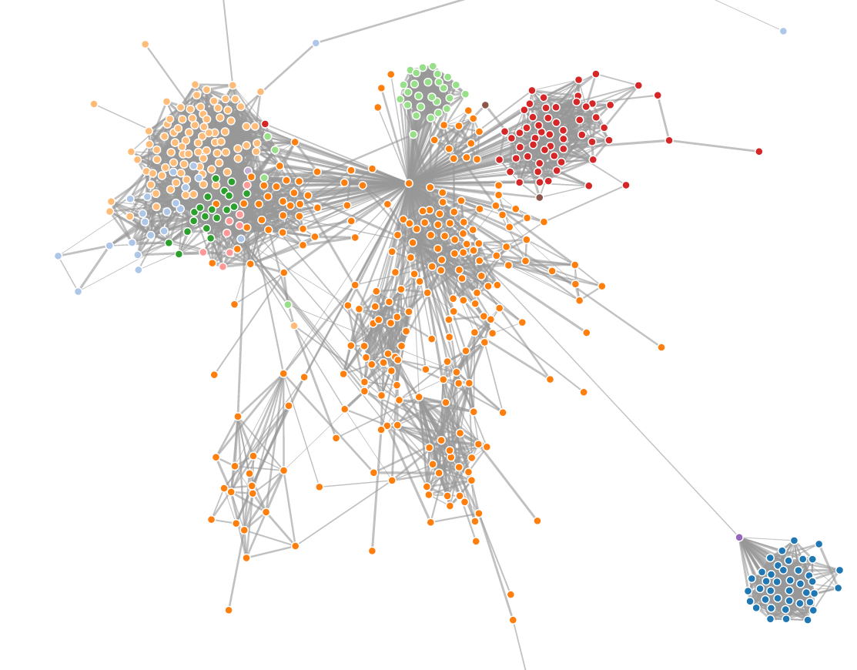
Facebook Connectivity

Slide 35

Facebook Connectivity
Facebook 의 네트워크 관계를 그림으로 나타냈을때
각각의 점은 두 사용자간의 관계를 나타냄
전혀 의미 있는 관찰을 할 수 없음

Slide 36
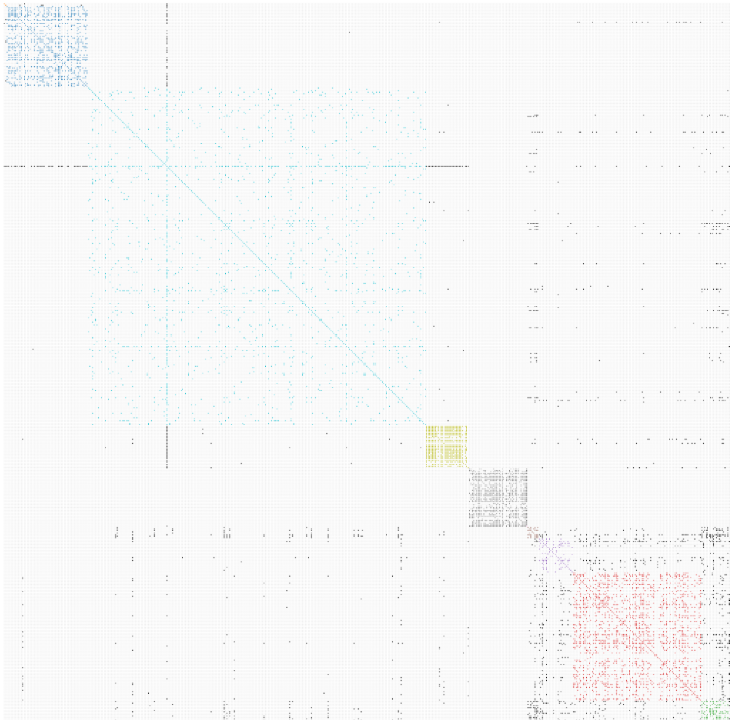
Facebook Connectivity
Facebook 의 네트워크 관계를 재배열 했을 때
점들을 재배열 하는 것만으로도 의미있는 정보를 얻을 수 있음
사용자의 네트워크는 5개의 그룹으로 이루어져 있다는 것을 알 수 있음

Slide 37
Recommender Systems 빅데이터를 가장 잘 활용한 예시중 하나

Slide 38

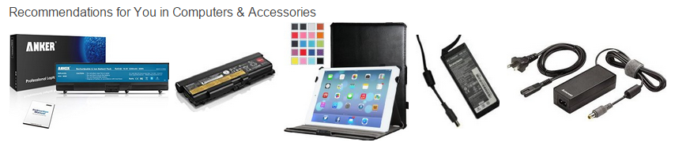
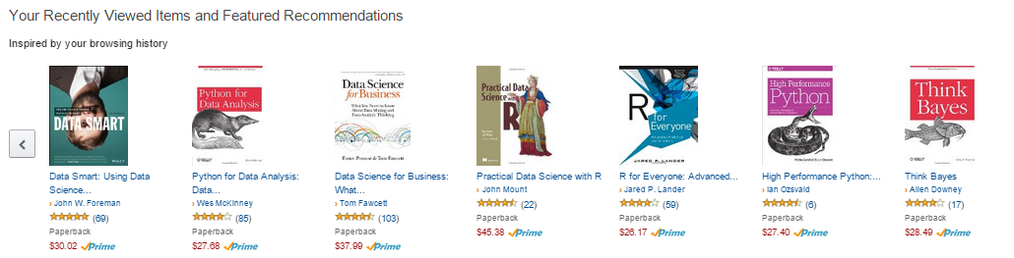

Slide 39
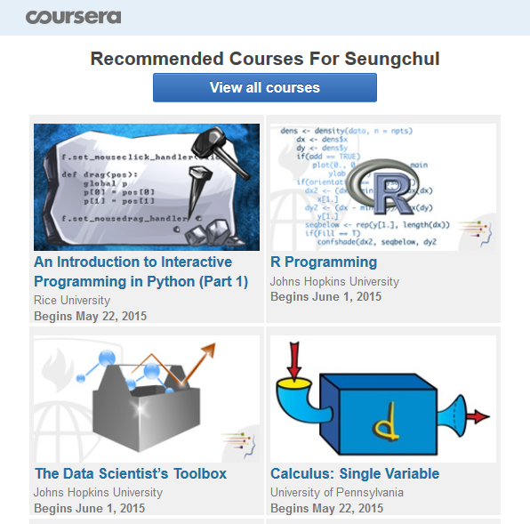

Slide 40

원리?

Slide 41






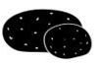
Recommender System
나와 비슷한 성향을 가진 사용자들을 참고하여 상품을 추천함
비슷한 성향을 가진 사람들의 기록 + 나의 구매기록 분석
‘상품’을 분석하는 것이 아니라 ‘구매자들’ 을 분석하는 것
User-based Data
이용자간의 성향 분석
Recommender System
성향을 이용하여 상품 추천

Slide 42
Movie Recommender
Netflix 자료이용
실제 고객의 영화 평점을 예측
예측된 점수를 통해 영화 추천 시스템 구축 가능
성향이 유사한 고객의 정보 이용
 | When Harry Met Sally | The Story of O | Beyond Borders | The Secret Garden | Breathless
예측 | 3.78 | 2.86 | 2.90 | 3.44 | 2.54
실제 | 4 | 3 | 3 | 3 | 2
예측하고자 하는 소비자
성향이 유사한 소비자들
소비자들

Slide 43
Data Pre-Processing

Slide 44
데이터에서 노이즈 제거의 필요성

Slide 45
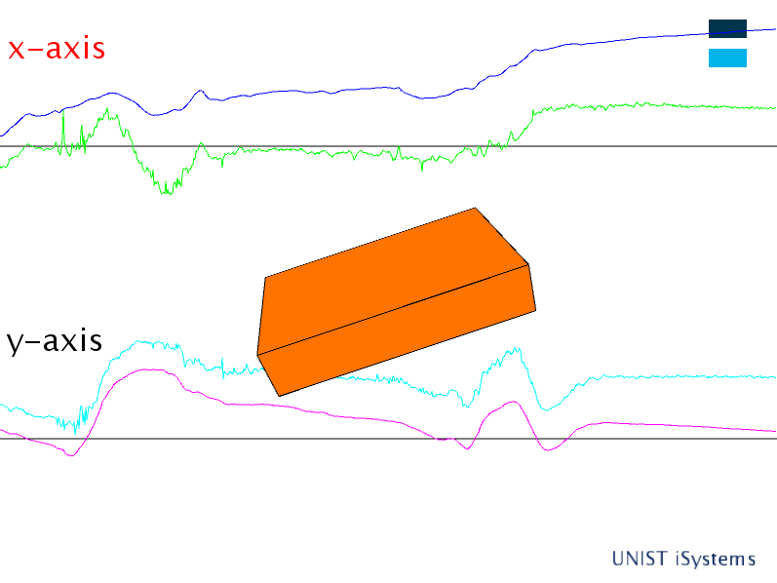

Slide 46
Data (Sensor) Fusion

Slide 47
데이터 (센서) 가 많다고 무조건 좋은 것은 아니다. 잘 사용하여야 한다.

Slide 48
2 GPS

Slide 49
2 GPS

Slide 50
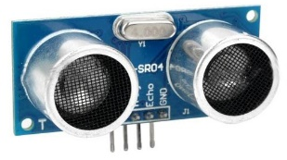
센서의 결합
각 센서의 노이즈 수준을 안다면 이상적인 를 결정 가능
두개의 거리 센서 (ultrasonic) 를 결합 한 예시
Each Sensor
각각의 센서로 거리를 측정
Sensor Fusion
센서 결합을 통한 거리 측정
Two sensors are better than one sensor
- Less uncertainties

Slide 51
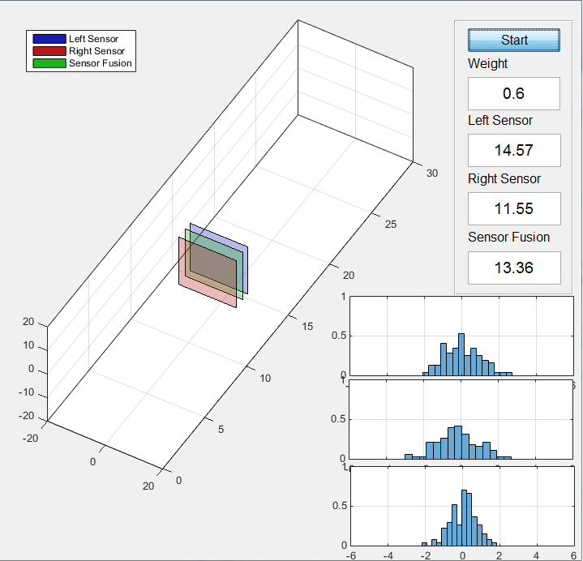

Slide 52
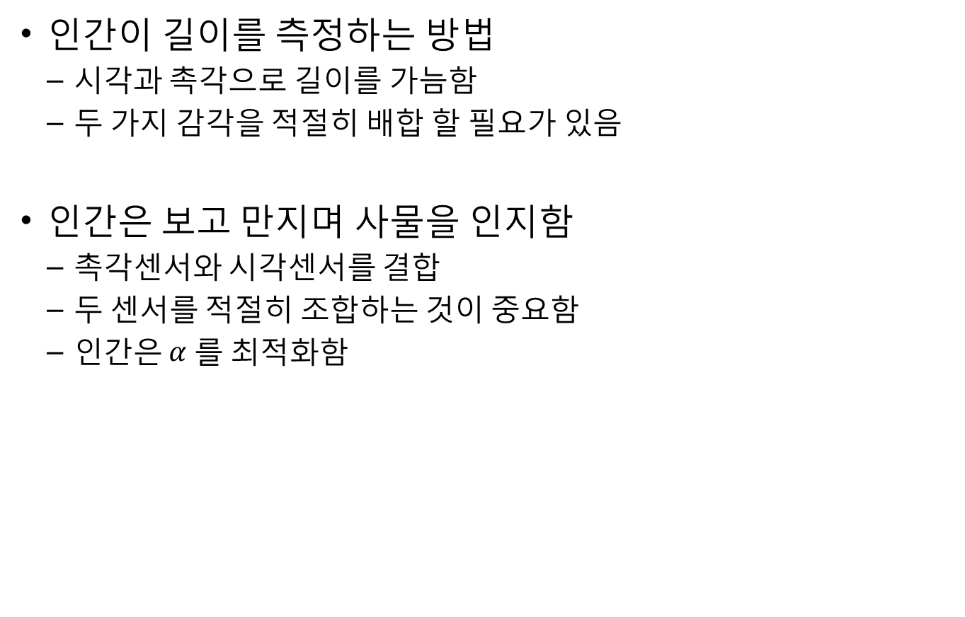
인간의 인지패턴
인간이 길이를 측정하는 방법
시각과 촉각으로 길이를 가늠함
두 가지 감각을 적절히 배합 할 필요가 있음
인간은 보고 만지며 사물을 인지함
촉각센서와 시각센서를 결합
두 센서를 적절히 조합하는 것이 중요함
인간은 $α$ 를 최적화함

Slide 53
Interactive Systems 기계, 사람과 교감하다

Slide 54
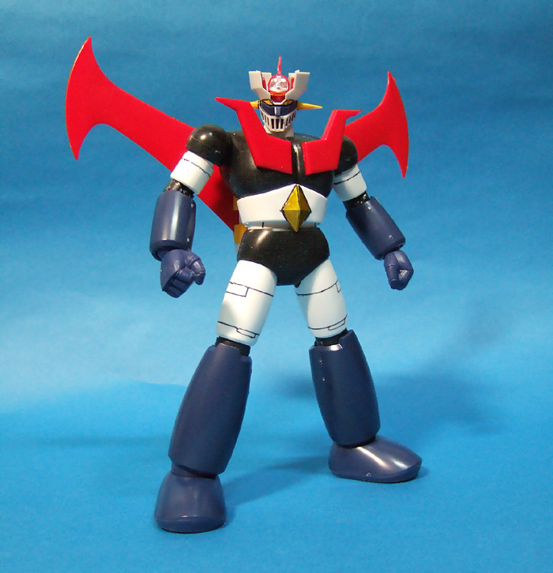
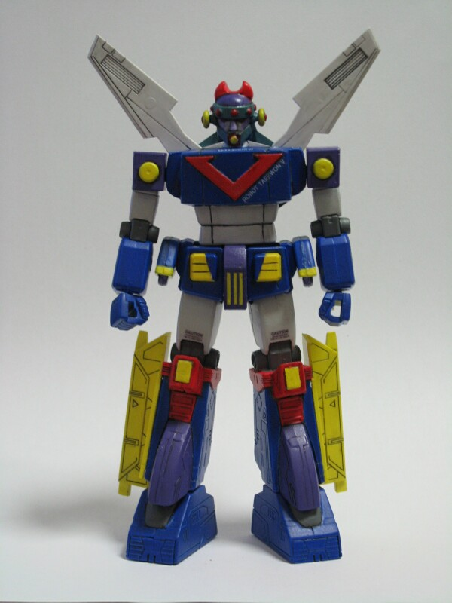


Mazinger Z (마징가제트) vs. Robot Taekwon V (로봇태권브이)

Slide 55

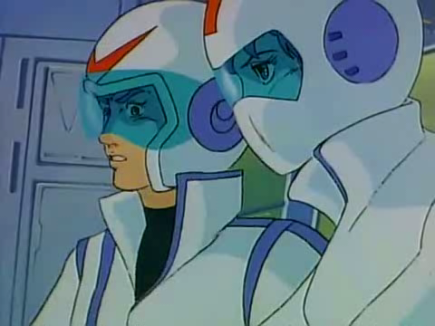
싸우면 누가 이길까?
0.4 sec

Slide 56
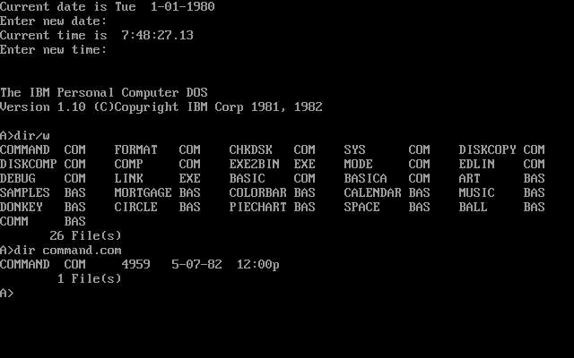
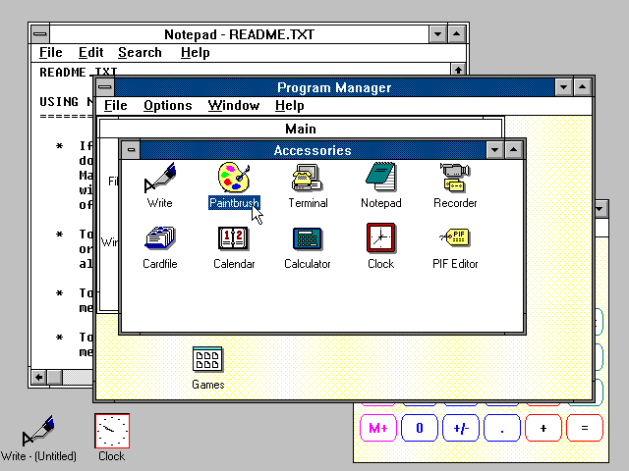
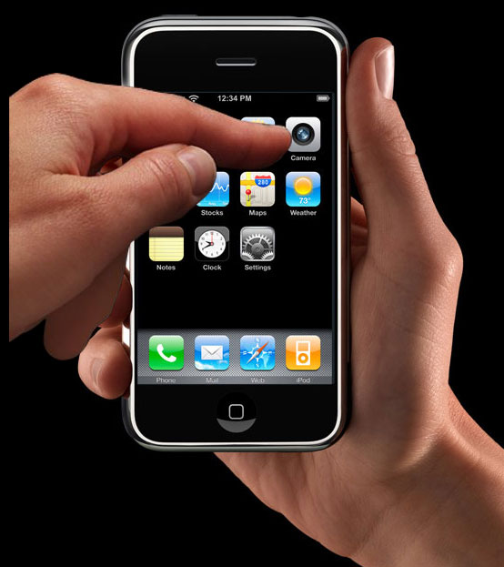
Input Devices
DOS
- keyboard
Windows
- mouse
Smart phones
- touchscreen
What is next?

Slide 57
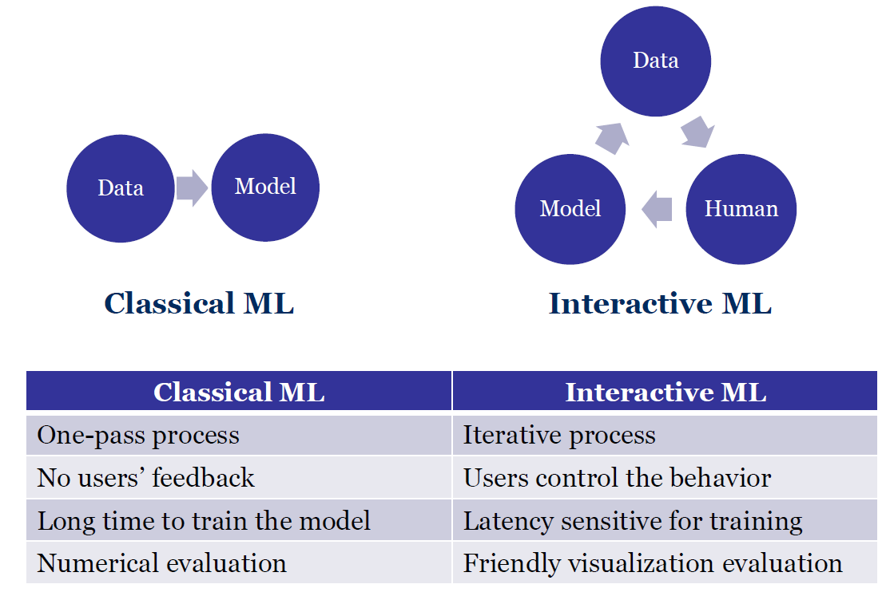
Interactive Machine Learning

Slide 58
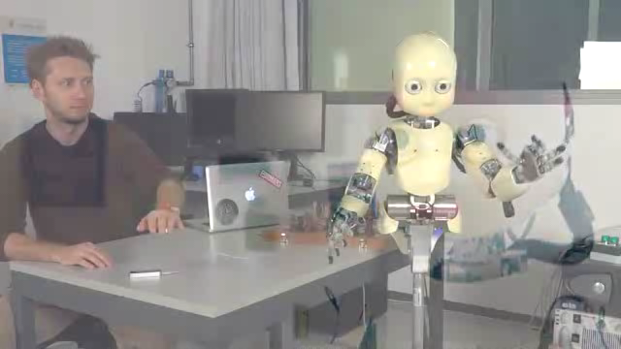
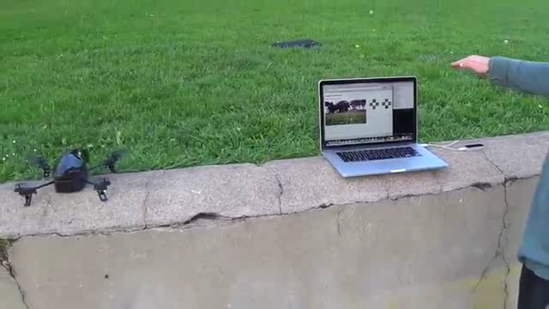
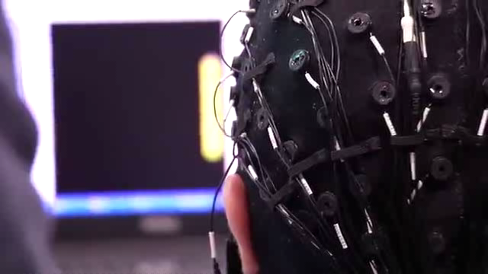
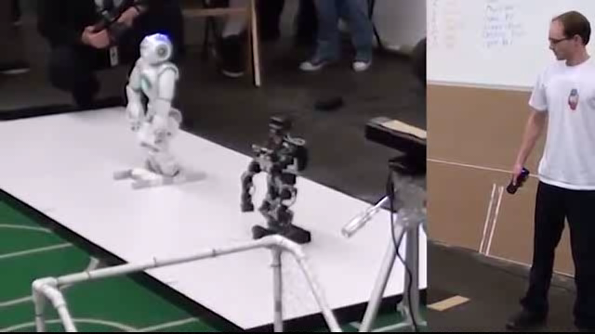
Human-Computer Interface (HCI)

Slide 59
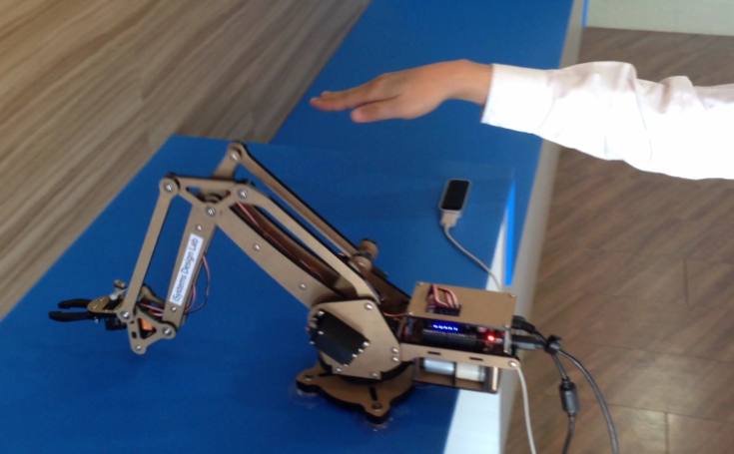
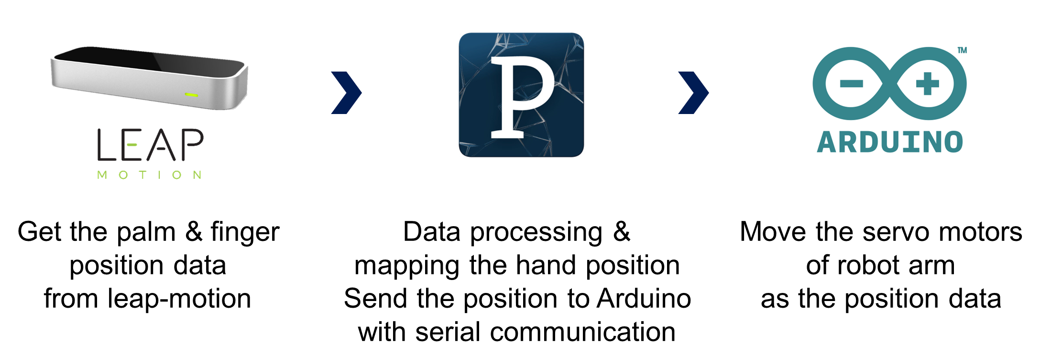
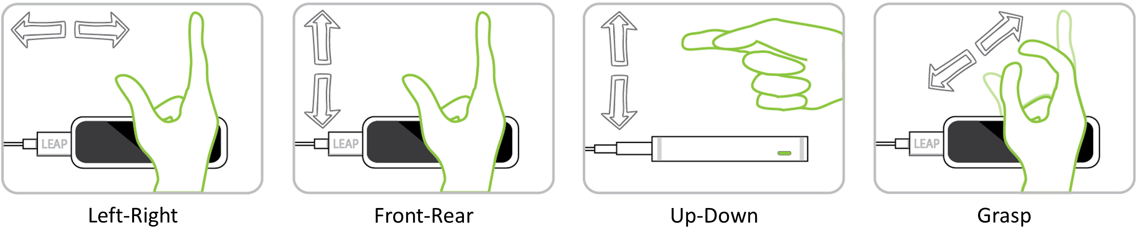
Robot Arm Control with Leap-motion
손의 움직임에 따라 interactive하게 동작하는 로봇팔

Slide 60


Real-time Interaction with Computer
Microsoft Kinect 센서를 이용하여 사람 인식
Computer 와 실시간 Interaction 가능
Kinect device recognizes
human motions and gestures

Slide 61
Visualization in Manufacturing

Slide 62

산업 현장 설비 화면

Slide 63
Manufacturing Process Visualization
Event-Time based Monitoring System
Factory Information System
Duration
Duration
SEQ 4
SEQ 4
SEQ 4
SEQ 1
SEQ 1
SEQ 1
SEQ N
SEQ N
One Machine Cycle
Time
One Machine Cycle
Time
T1
T2
T1
T2
The Breakdown may have been prevented with ENVISION
Captures Device Level Performance Erosion before a breakdown
Cycle Time = T1
Cycle Time = T2
SEQ 4 Historian
Duration
SEQ 4
Duration
SEQ 4
SEQ 4
SEQ 4
SEQ 4
SEQ 4
SEQ 4
SEQ 4
SEQ 4
SEQ 4
SEQ 4
SEQ 4
SEQ 4
SEQ 4
SEQ 4
SEQ 4
SEQ 4
SEQ 4
SEQ 4
SEQ 4
SEQ 4
SEQ 4
SEQ 4
SEQ 4
SEQ 4
SEQ 4
SEQ 4
SEQ 4
SEQ 4
SEQ 4
SEQ 4
SEQ 4
Fault
Time
Fault
Time

Slide 64


Slide 65


Clamping Operation
Before
Slowest clamp: 1.35 sec
Uneven operation time
After
Blue line – designed operation time

Slide 66


Press Step
Before
Different
Uneven operation time
After
Designed setting changed

Slide 67
Machine Learning 설비 진단

Slide 68

화력 발전소

Slide 69





감시 진단 시스템 필요
회전체의 상태 (고장 모드)에 대한 데이터 취득
Machine Learning (기계학습)을 이용한 설비 진단
m
Unbalance
Misalignment
질량 중심선이 축의 기하학적 중심선과
일치하지 않을 때 발생
구동축과 피구동축의 정렬 상태가
고르지 못한 경우

Slide 70


Orbit Analysis
2 Sensors
Axes Signal
Orbit Construction

Slide 71


Slide 72
Conclusions
인간의 인지에 도움을 주는 데이터 시각화
숨어있는 정보를 보여준다
Visualize the invisible
데이터 가공의 중요성
기계, 사람과 교감하다
제조 현장에 적용 가능성

Slide 73




Acknowledgement
visualization
flocking
Ulsan population
visualization

